Slide 1





$$Ref$$
$$U$$
$$\dot{X}$$
$$X$$
$$Y$$
G
B
∫∙dt
C
A
-K
sin integrador pero con ganancia de prealimentacion

Slide 2

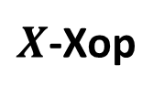
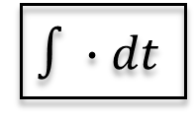
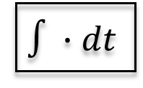





$$U−Uop$$
$X$-Xop
$$Ref$$
$$\dot{ξ }$$
$$ξ$$
$$\dot{X}$$
$$Y$$
$$∫∙dt$$
Ki
B
$$∫∙dt$$
C
A
-K
Caso con integrador sin observador

Slide 3












$$Ref$$
$$U$$
$$\dot{X}$$
$$X$$
$$Y$$
G
B
∫∙dt
C
$$+$$
$$+$$
A
K
$$e$$
$$+$$
Ko
$$−$$
$$+$$
$$\dot{\hat{X}}$$
$$\hat{X}$$
$$\hat{Y}$$
B
∫∙dt
C
$$+$$
A
Caso con observador y sin integrador

Slide 4



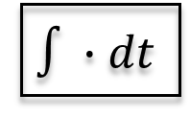
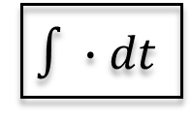

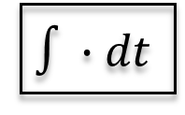








$$Ref$$
$$+$$
$$\dot{ξ }$$
$$ξ$$
$$U$$
$$\dot{X}$$
$$X$$
$$Y$$
$$∫∙dt$$
Ki
B
$$∫∙dt$$
C
$$+$$
$$+$$
A
K
$$e$$
$$+$$
Ko
$$−$$
$$+$$
$$\dot{\hat{X}}$$
$$\hat{X}$$
$$\hat{Y}$$
B
$$∫∙dt$$
C
$$+$$
A

